Slide 1

PHÂN TÍCH DỮ LIỆU
PHÂN TÍCH Các yếu tố ảnh hưởng đến Thành tích của Học sinh - Sinh viên
GVGD TS. NGUYỄN THANH

Slide 2


NHỮNG CHÀNG TRAI THƯ GIÃN
ANH
HUY
THIỆN
VINH
Leader
PAGE 02

Slide 3


MỤC LỤC
PHẦN 1:
GIỚI THIỆU ĐỀ TÀI
PHẦN 2:
GIỚI THIỆU DATASET
PHẦN 3:
TIỀN XỬ LÝ VÀ TRỰC QUAN DỮ LIỆU
PHẦN 4:
DEMO SẢN PHẨM
PAGE 03

Slide 4

GIỚI THIỆU ĐỀ TÀI
Đề tài "Phân tích các yếu tố ảnh hưởng đến thành tích học tập" nhằm khám phá và đo lường tác động của các yếu tố cá nhân, gia đình, nhà trường, và bối cảnh xã hội đến kết quả học tập. Nghiên cứu ứng dụng các công cụ phân tích dữ liệu hiện đại để đưa ra giải pháp cải thiện giáo dục. Kết quả góp phần định hướng chiến lược giáo dục hiệu quả và nâng cao kỹ năng chuyên môn người thực hiện.
PAGE 04

Slide 5
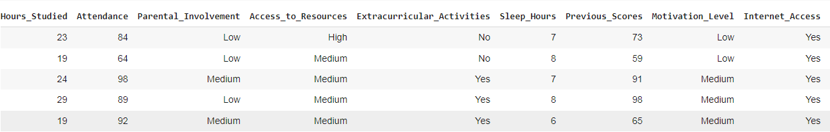
DATASET
Dataset "StudentPerformanceFactors" tập trung vào các yếu tố ảnh hưởng đến điểm thi cuối kỳ của học sinh, bao gồm cả khía cạnh học thuật và phi học thuật. Phân tích dữ liệu giúp xác định các yếu tố quan trọng để cải thiện thành tích học tập, hỗ trợ giáo dục và phụ huynh đưa ra chiến lược hỗ trợ hiệu quả hơn.
PAGE 05

Slide 6
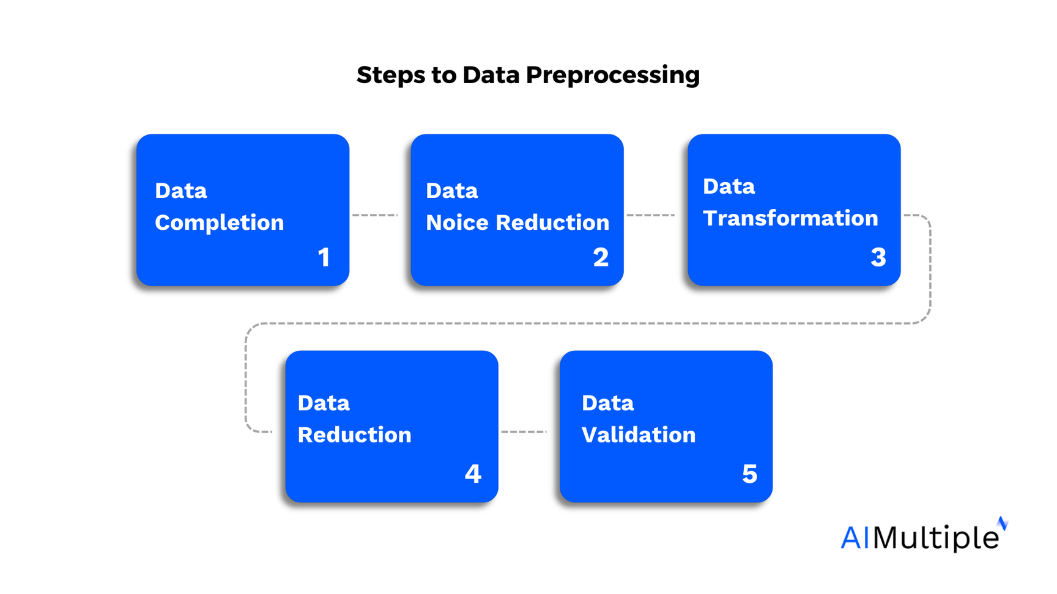
TIỀN XỬ LÝ VÀ TRỰC QUAN DỮ LIỆU
Import thư viện drive để đọc được file dữ liệu từ google drive
In ra các dòng đầu tiên của file dữ liệu
Kiểm tra kích thước dữ liệu
Kiểm tra thông tin file dữ liệu như tên cột, kiểm tra Null, kiểu dữ liệu
Kiểm tra cột nào đang có giá trị Null
Thực hiện loại bỏ khoảng trắng, thay thế các giá trị Null
Thực hiện xử lý outliers, loại bỏ các giá trị ngoại lai
Thực hiện chuyển vị dataframe, để có thể dễ dàng xem xét các chỉ số theo từng cột của dataframe
PAGE 06

Slide 7
DEMO SẢN PHẨM
PAGE 07

Slide 8

THANK YOU

